Slide 1
CHÀO MỪNG CÁC EM ĐẾN VỚI BÀI HỌC NGÀY HÔM NAY!

Slide 2
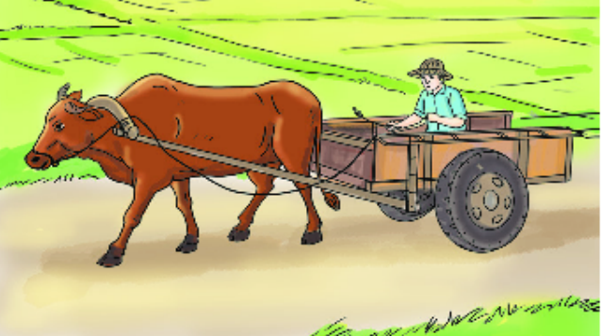
KHỞI ĐỘNG
Quan sát hình ảnh dưới đây và cho biết:
Tại sao xe và người lại chuyển động được?

Slide 3
CHỦ ĐỀ 9: LỰC BÀI 35: LỰC VÀ BIỂU DIỄN LỰC

Slide 4
NỘI DUNG BÀI HỌC
1
a
b
2
a
b
Lực
Tìm hiểu về khái niệm lực
Tìm hiểu về độ lớn và hướng của lực
Biểu diễn của lực
Tìm hiểu về cách biểu diễn lực
Tìm hiểu về độ lớn và hướng của lực

Slide 5
1
LỰC
a. Tìm hiểu khái niệm về lực

Slide 6
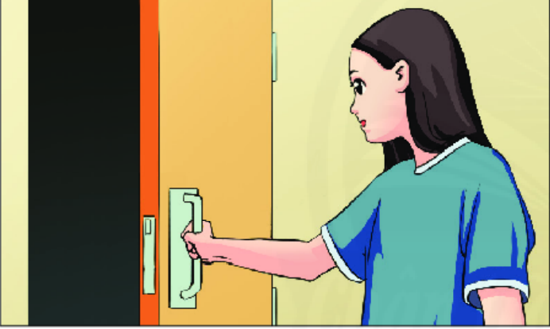
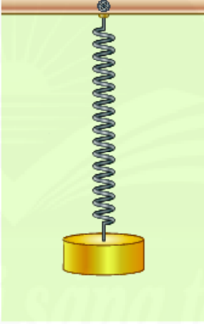
Đóng cửa
Treo vật

Slide 7
Thảo luận và trả lời câu hỏi
2 phút
1. Để đóng cánh cửa, bạn nhỏ trong hình 35.1 đã làm như thế nào?
2. Em hãy cho biết tác dụng của vật nặng lên lò xo trong hình 35.2?

Slide 8
Để đóng cánh cửa, có thể dùng tay đẩy cánh cửa.
Vật nặng kéo lò xo giãn ra.

Slide 9
Tác dụng đẩy hoặc kéo của vật này lên vật khác gọi là lực.
Khi vật A đẩy hoặc kéo vật B ta nói vật A tác dụng lực lên vật B.

Slide 10
Thảo luận và trả lời câu hỏi
2 phút
Trong các lực xuất hiện ở các Hình 35.1 đến 35.4, lực nào là lực đẩy, lực nào là lực kéo?

Slide 11
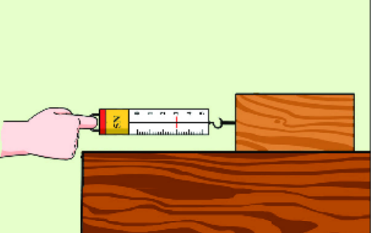
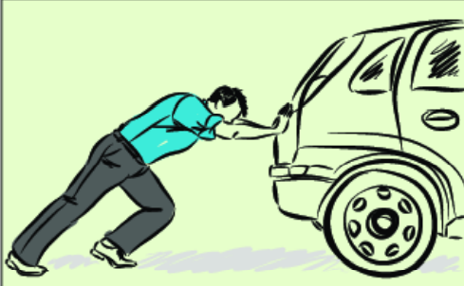
Đóng cửa
Treo vật
Kéo khối gỗ
Đẩy xe

Slide 12
Đóng cửa
Treo vật
Kéo khối gỗ
Đẩy xe
Lực đẩy
Lực kéo
Lực kéo
Lực đẩy

Slide 13
b. Tìm hiểu về độ lớn và hướng của lực

Slide 14
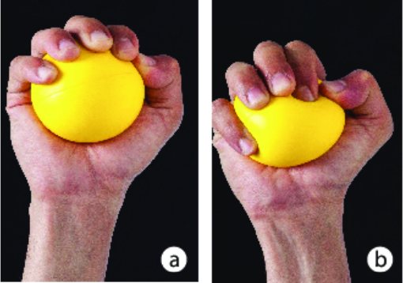
Thảo luận và trả lời câu hỏi
2 phút
Bạn A thực hiện bóp lần lượt một quả bóng cao su như hình 35.5. Em hãy cho biết lực tác dụng lên quả bóng cao su trong trường hợp nào mạnh hơn. Tại sao em biết?

Slide 15
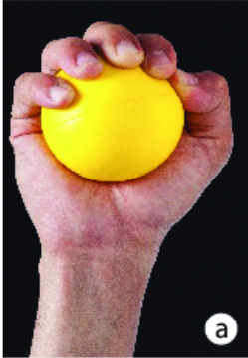
Lực tác dụng lên quả bóng cao su ở hình b mạnh hơn vì quả bóng ở hình b biến dạng nhiều hơn quả bóng ở hình a.

Slide 16
Độ lớn của lực: độ mạnh, yếu của một lực.
Đơn vị của lực trong hệ thống đo lường hợp pháp Việt Nam là niu-tơn, kí hiệu là N.

Slide 17
Quan sát Hình 35.2, 35.3
Khi gắn vật vào lò xo treo thẳng đứng thì lò xo dãn ra theo hướng nào? Kéo khối gỗ trượt trên mặt bàn thì khối gỗ trượt theo hướng nào?

Slide 18
Treo vật
Kéo khối gỗ

Slide 19
Gắn vật vào lò xo treo thẳng đứng thì lò xo dãn ra theo hướng thẳng đứng đi xuống.
Khi kéo khối gỗ trượt trên mặt bàn nằm ngang thì khối gỗ trượt theo hướng từ phải qua trái của lực kéo

Slide 20
Các lực tác dụng vào một vật không chỉ khác nhau về độ lớn mà còn khác nhau về hướng tác dụng.
Các lực có độ lớn và hướng khác nhau thì tác dụng lên vật sẽ gây ra những kết quả khác nhau.

Slide 21
2
BIỂU DIỄN LỰC
a. Tìm hiểu về cách biểu diễn lực
Mỗi lực có một độ lớn và hướng xác định, để thể hiện lực trên hình vẽ người ta dùng cách biểu diễn lực.

Slide 22
Biểu diễn lực

Slide 23
Mỗi lực được biểu diễn bằng mũi tên có:
Gốc
Là điểm tác dụng lên vật, còn gọi là điểm đặt lực
Chiều dài
Hướng (phương và chiếu)
Cùng hướng với
sự kéo hoặc đẩy
Cùng hướng với sự kéo hoặc đẩy

Slide 24
Nếu quy ước mỗi cm chiều dài của mũi tên biểu diễn tương ứng với độ lớn 1N thì:
Lực có độ lớn 2N được biểu diễn:
Lực có độ lớn 4N được biểu diễn:

Slide 25
Độ lớn lực kéo khối gỗ ở Hình 35.3 là 3 N; lực đẩy ở Hình 35.4 là 200 N. Hãy biểu diễn các lực đó trên hình vẽ.

Slide 26
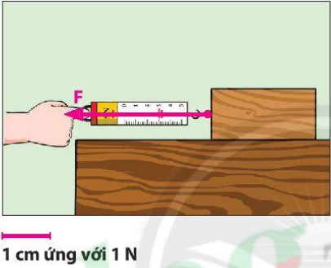
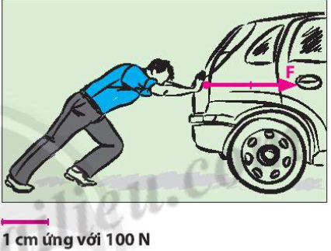

Slide 27
Thảo luận và trả lời câu hỏi
Kéo một vật theo phương nằm ngang bằng một lực có chiều từ trái sang phải, độ lớn 1500N. Hãy biểu diễn lực đó trên hình vẽ (tỉ xích 1cm tương ứng với 500N).
2 phút

Slide 28
Biểu diễn lực có chiều từ trái sang phải, độ lớn 1500N (tỉ xích 1cm tương ứng với 500N):
1cm tứng với 500N

Slide 29
TÓM TẮT KIẾN THỨC BÀI HỌC
Lực là sự đẩy hoặc kéo của vật này lên vật khác
Mỗi lực có độ lớn và hướng xác định
Lực được kí hiệu bằng chữ F (Force)
Biểu diễn lực lên hình vẽ bằng một mũi tên

Slide 30
LUYỆN TẬP

Slide 31
Khi một vận động viên bắt đầu đẩy quả tạ,
vận động viên đã tác dụng vào quả tạ một:
A
B
C
D
Lực đẩy
Lực kéo
Lực nén
Lực uốn

Slide 32
Một bạn chơi trò nhảy dây, bạn đó nhảy lên được là do:
A. Lực của chân đẩy bạn đó nhẩy lên
C. Chân của bạn đó
tiếp xúc với đất
B. Lực của đất tác dụng lên bạn đó
D. Lực của đất
tác dụng lên dây

Slide 33
Khi có một lực tác dụng lên quả bóng đang chuyển động trên sân thì tốc độ của quả bóng sẽ
A
C
Không thay đổi
Giảm dần
B
D
Tăng dần
Tăng dần hoặc giảm dần

Slide 34
VẬN DỤNG

Slide 35
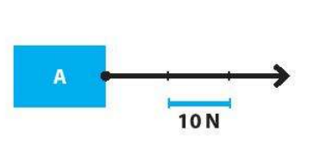
Nêu hướng và độ lớn các lực trong hình vẽ sau:
Lực tác dụng vào vật A có độ lớn 30N.
Có hướng nằm ngang từ trái sang phải

Slide 36
Nêu hai ví dụ về vật này tác dụng đẩy hay kéo lên vật khác
Người nông dân kéo gàu nước lên miệng giếng
Khi kéo cờ, lực từ tay HS làm cho dây và cờ chuyển động

Slide 37
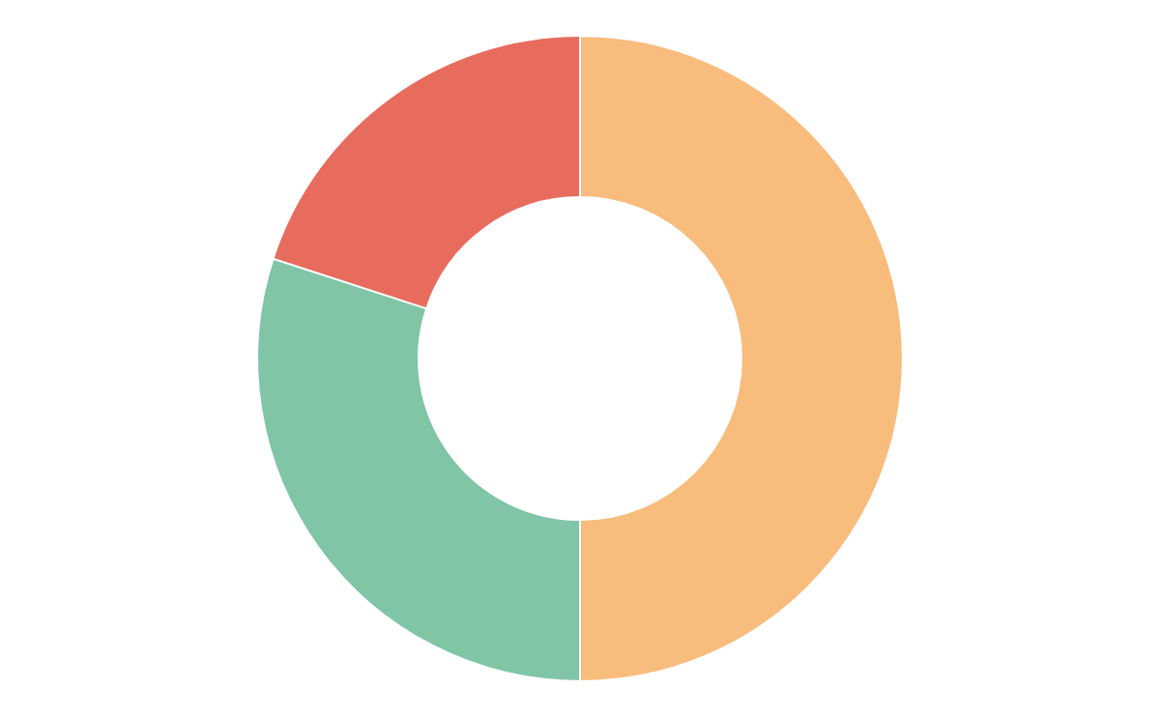
HƯỚNG DẪN VỀ NHÀ
Trả lời câu hỏi 2, Bài 35 - SGK
Làm bài tập Bài 35, Sách bài tập
Đọc và tìm hiểu trước Bài 36

Slide 38
CẢM ƠN CÁC EM ĐÃ LẮNG NGHE BÀI GIẢNG!

